Slide 1


RÉSEAUX | 2025-2026
Serait-il pertinent, pour une Haute-Ecole telle que l’Hénallux, d’implémenter un serveur Mastodon pour son service de tutorat en ligne ?
Prof. Van Goethem Philippe | Réseaux | Juin 2026
1 / 10
Peteurson Théophile · Dujardin Xavier · Monis Lucas

Slide 2
Sommaire
Pourquoi ce sujet ?
Architecture technique
Mesures de sécurité
Démo & Conclusion
1
2
3
4
2 / 10

Slide 3
Partie 1
Pourquoi avoir choisi ce sujet ?
Contexte, besoins et motivations
3 / 10

Slide 4
Pourquoi ce sujet ? | Contexte Henallux
Contexte
1. Le tutorat se déroule en présentiel, avec suivi
2. Ces outils sont des plateformes propriétaires
hébergées hors de l'institution.
3. Mastodon est open source, auto-hébergeable et décentralisé — données sur nos serveurs.
4. Un serveur Mastodon interne simplifierait
les échanges
Avantages clés
Souveraineté :
Données hébergées en interne
Contrôle :
Rôles gérés via annuaire LDAP existant
Coût :
100 % open source, sans licence
4 / 10

Slide 5
Partie 2
Architecture technique
OpenLDAP · Keycloak · Mastodon · Nginx
5 / 10

Slide 6
Les 3 briques du projet
1
OpenLDAP
2
Keycloak
3
Mastodon
Annuaire centralisé. Groupes : teacher, tutor, student. Source de vérité unique pour les identités.
Fédération d'identité (OIDC). Importe les utilisateurs depuis LDAP. Émet les tokens JWT avec les rôles.
Réseau social auto-hébergé. Authentification SSO via Keycloak. Rôle attribué automatiquement à la connexion.
6 / 10

Slide 7
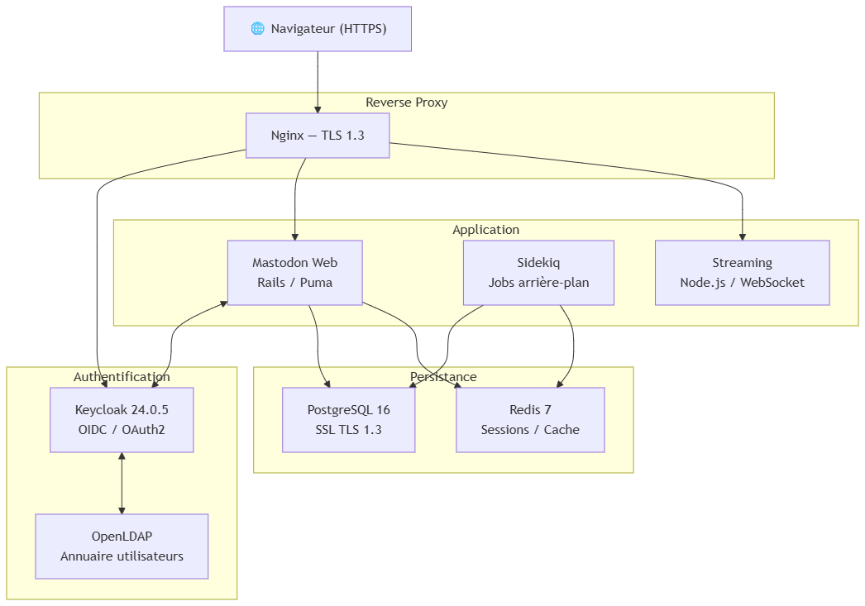
Les 3 briques du projet
6 / 10

Slide 8
Partie 3
Mesures de sécurité
Isolation réseau · TLS · SSO · Single Logout · Mapping des rôles
7 / 10

Slide 9
Mesures de sécurité | Architecture & Rôles
Isolation réseau
Subnet Docker 172.33.0.0/16 dédié
Nginx seul exposé (port 8443, TLS 1.3)
Authentification
SSO via Keycloak (OIDC/OAuth2)
Pas de mot de passe stocké dans Mastodon – TOTP
Protection brute-force
Autorisation
teacher → Admin Mastodon
tutor → Modérateur
student → Utilisateur
Confidentialité
API inacessible sans login
Profils masqués aux utilisateurs non connectés
Audit logs des connexion/déconnexion
8 / 10

Slide 10
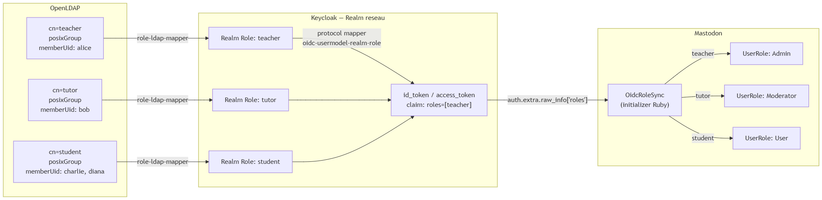
Mesures de sécurité | Architecture & Rôles
8 / 10

Slide 11
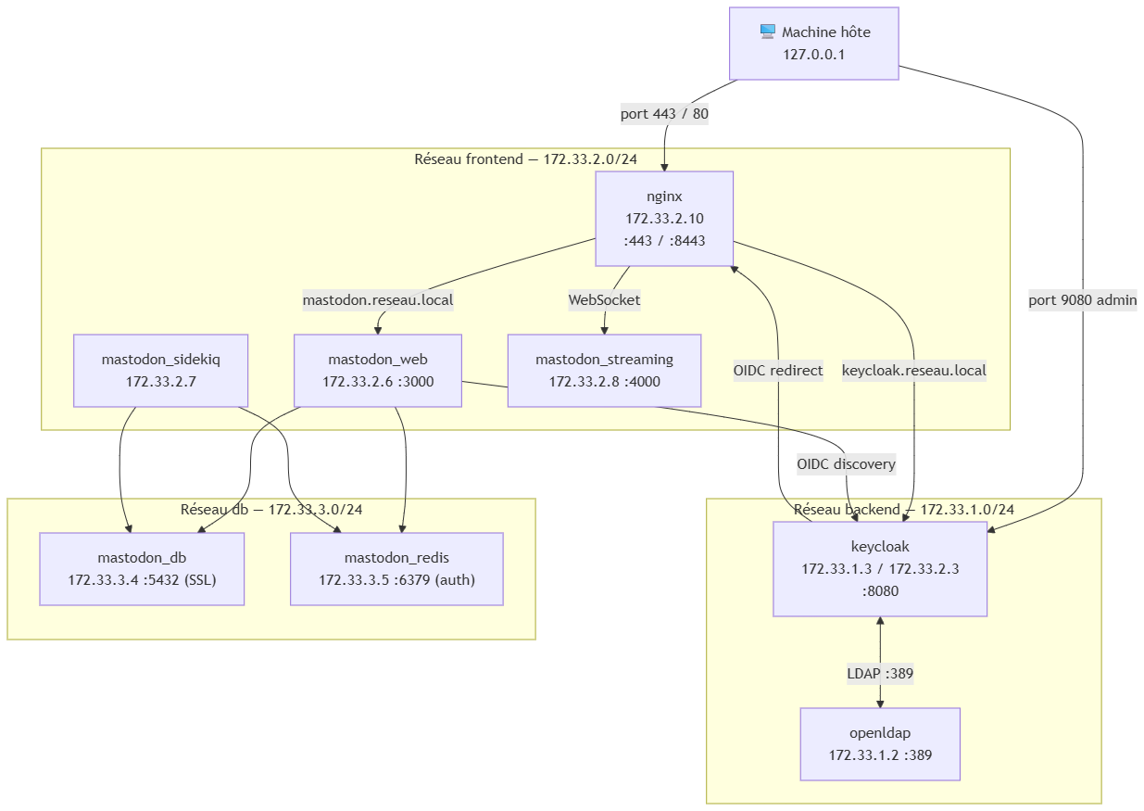
Mesures de sécurité | Architecture & Rôles
8 / 10

Slide 12
Démonstration | Scénario live
9 / 10

Slide 13
Conclusion | Bonne idée pour la Henallux ?
Points positifs
✔ Souveraineté des données
✔ Intégration LDAP existant
✔ Rôles automatiques
✔ Open source, sans licence
✔ Un seul compte (SSO)
✔ Déconnexion globale (SLO)
Limites
✘ Mastodon = réseau social, pas un LMS
✘ Maintenance serveur à assurer
✘ Adoption incertaine
Verdict
Pertinent comme complément aux outils
existants (Teams/Discord), pas en
remplacement. Idéal pour une communauté
interne souveraine.
10 / 10

Slide 14
Merci de nous avoir écouté !
Avez-vous des questions ?

Slide 15
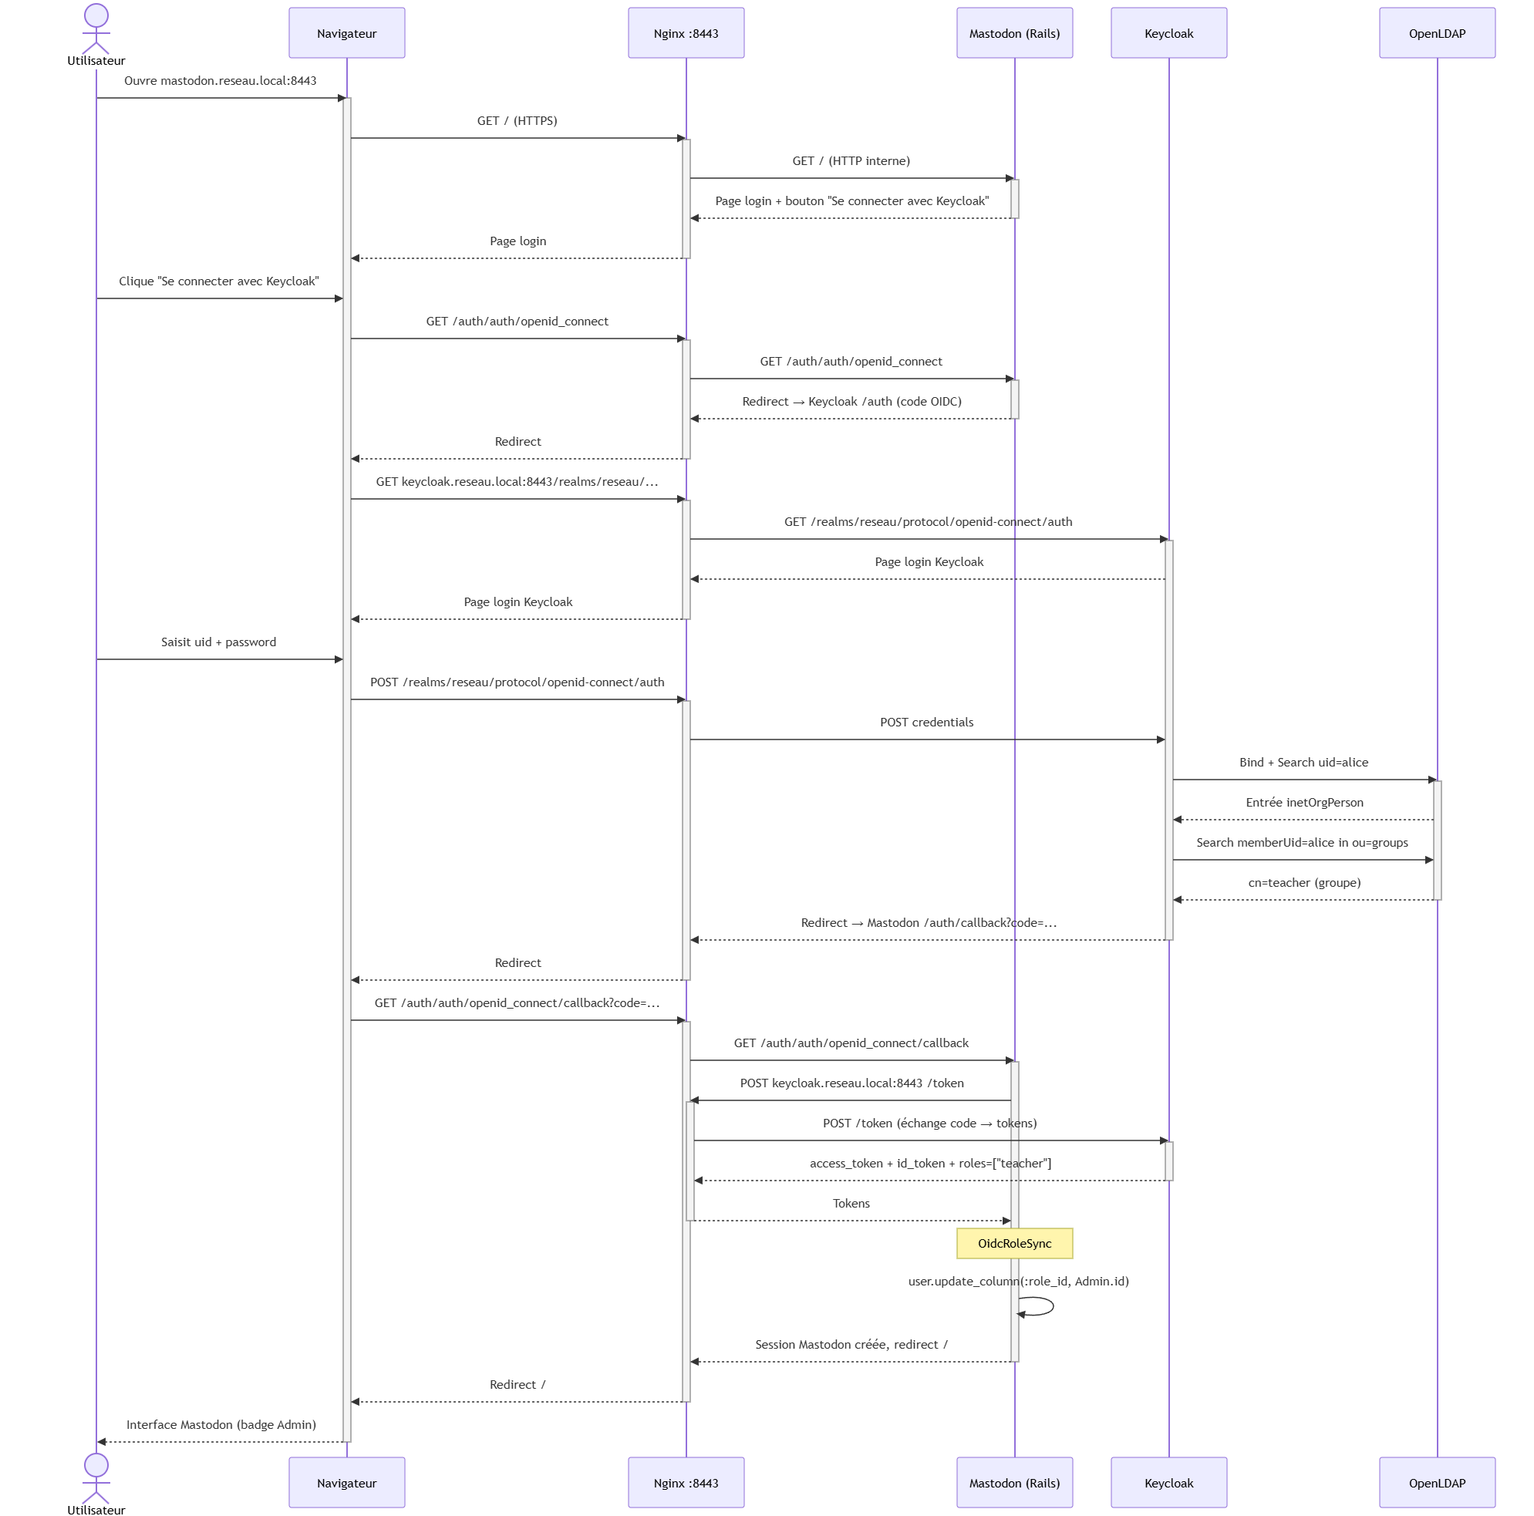
Schéma de séquence - Connexion
+1

Slide 16
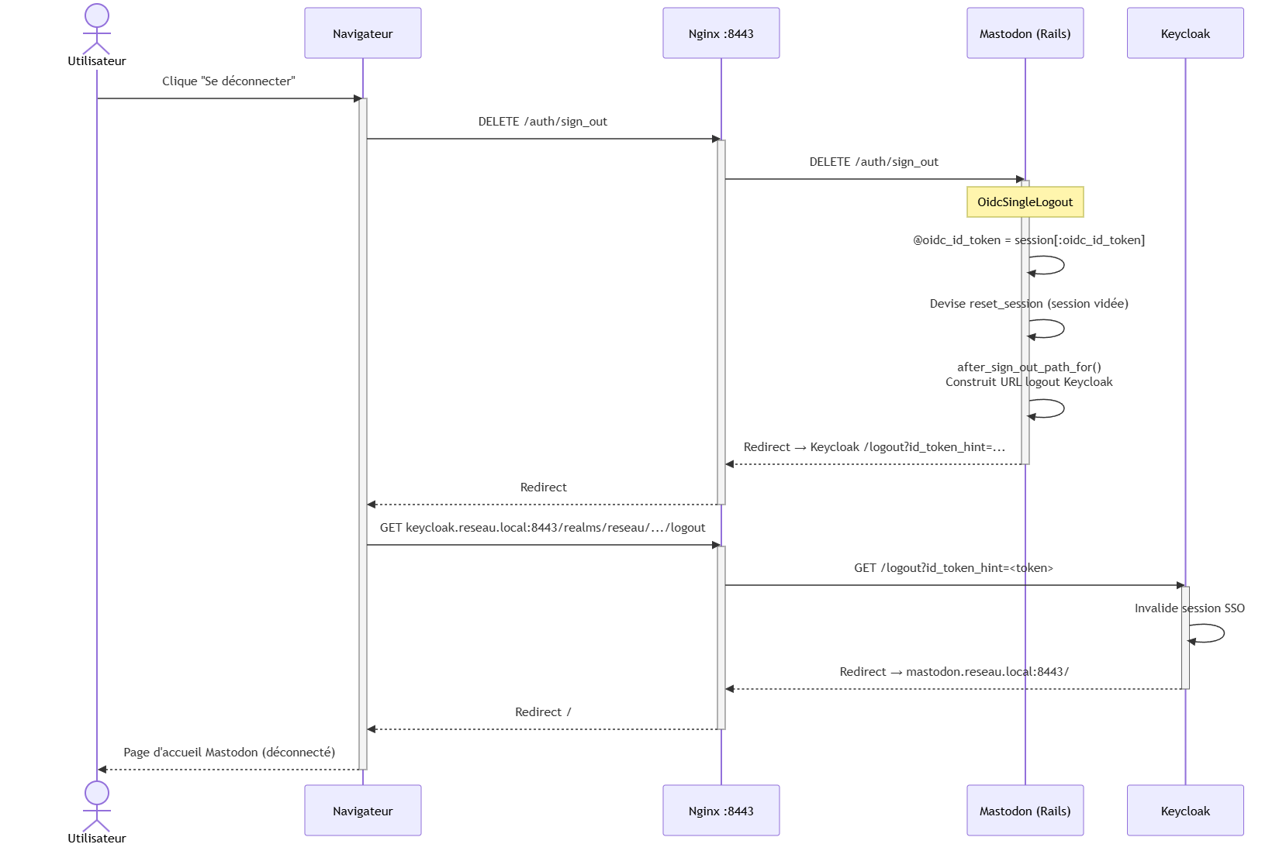
Schéma de séquence - déconnexion
+2

Slide 17
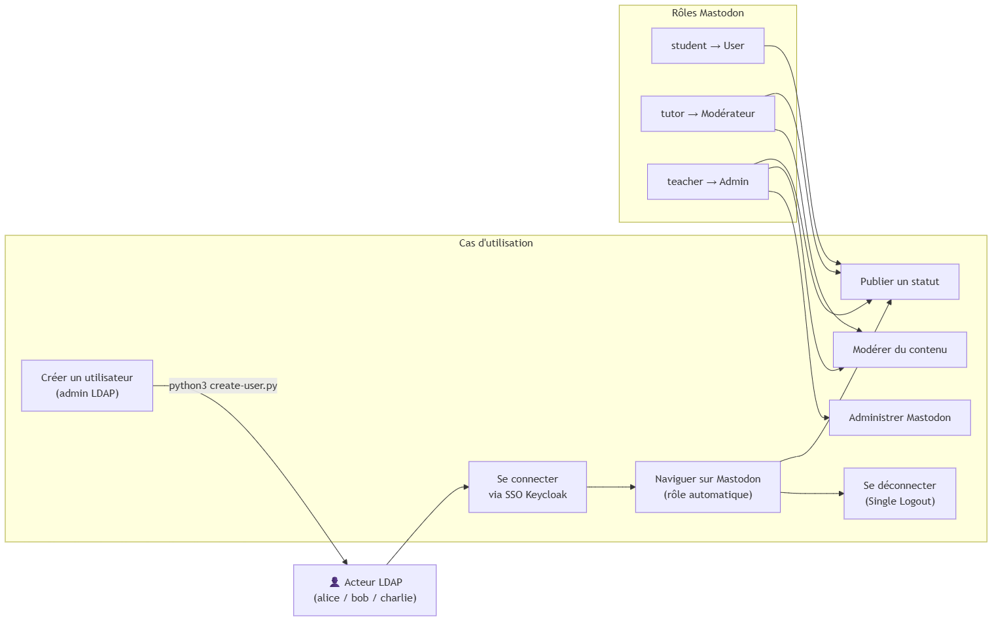
Use Case
+3

